Slide 1

Implementering av personcentrerad vård
Anna Forsberg-professor i vårdvetenskap med inriktning mot organtransplantation
Lunds Universitet

Slide 2
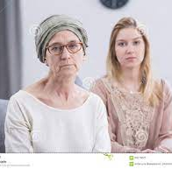
Den etiska hållningen
Har du sett den andres ansikte går du inte fri.
Att ha en etisk hållning är att välja att se ansiktet.

Slide 3
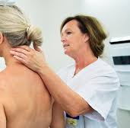
Motiv för personcentrerad vård
Syftet med att införa personcentrerad vård på en avdelning eller en mottagning är att skapa förutsättningar för en rättvis institution för patienter i ett trefaldigt underläge.

Slide 4
Person eller patient
Patient är en roll, något som är utbytbart
Person handlar om identitet, unik och oersättlig
Något man är respektive Någon man är
Patienten identifieras utifrån tecken och diagnoser
Personen är knuten till en levnadshistoria
Som person kan man ta rollen som patient, men det är inte självklart att patienten möts som en person.

Slide 5
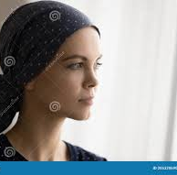
Jämlik vård
Det är i mötet mellan patienten och vårdpersonalen som ojämlikheter uppstår.
Den personcentrerade vården blir därför avgörande för en jämlik hälso- och sjukvård för kvinnor med bröstcancer.

Slide 6
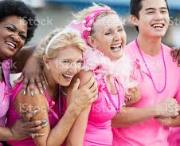
Hur ser det personliga livet ut?
Vardag
Barn i förskola
Barn i skola
Relationer
Krav, plikter,
Familjens ekonomi

Slide 7

Innebörden i personcentrerad vård
Berättelsen
Partnerskap
Dokumentation

Slide 8
Berättelsen
I berättelsen framträder patienten som en person
I och genom berättelsen bildas och utforskas den personliga identiteten
I berättandet uppfinner och upptäcker vi oss själva samtidigt.
Berättelsen är ett redskap för att utveckla hälso- och sjukvården
Berättelsen är en del av själva vårdandet och en nödvändig komponent för att bereda vägen för ett tillfrisknande.

Slide 9
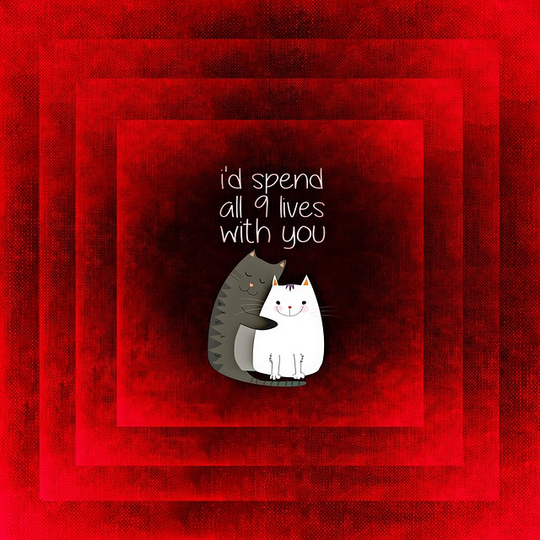
Partnerskap
Stödja delaktighet
Lotsa genom olika faser
Bekräfta viljan att återfå hälsa
Uthållighet som etisk hållning
Vi ska inte bara orka de kommande minuterna eller timmarna utan så länge det krävs för att patienten ska bli hjälpt eller att det konstateras att inget mer finns att göra.

Slide 10
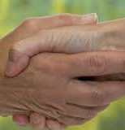
Hälsoplanen
Så här vill jag må
Det här kan jag göra själv
Det här behöver jag hjälp med av Cancercentrum

Slide 11
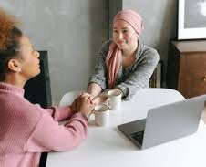
Åtta centrala aspekter av personcentrering
Lyssnar på mig
Hjälper mig att förstå vad som har hänt
Hjälper mig att förstå vad som ska hända
Tar min oro på allvar
Tar mina symtom på allvar
Tar mig som person på allvar
Får mig att må bra i stunden
Får mig att känna mig trygg
Forsberg & Rantala, 2020

Slide 12
När är jag personcentrerad?
Fråga: Hur förstår du det som har hänt och ska hända?- Öppnar upp för berättelsen och meningsskapandet.
”Berätta vad du vet”- du får reda på vad hen har tagit till sig.
Fråga: Vad vill du veta idag?- du får reda på vad hen orkar ta in.
Fråga: Vad är viktigast för dig just nu? –du får reda på vad du ska prioritera.

Slide 13
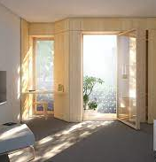
När är vården personcentrerad?
När vi erbjuder vårdrelationer i kontinuitet
När vi ser personens situation som ”chefsorganisatör” i sitt och familjens liv och avlastar i stunden. En ”case manager” för hennes behandlingsresa
När vi erbjuder rum för reflektion och vila
När vi erbjuder att samtala med partner och barn
När det finns rum för hens barn att vara i när hen träffar läkare/ssk
När vi tar in hens upplevelse av sin kropp
När vi förstår behovet av att återställa/återskapa sin identitet

Slide 14
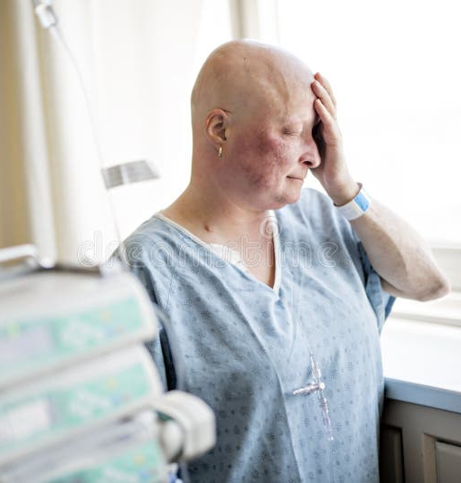
Medborgarens förväntningar
Att bli tagen på allvar i sin sjukdom eller ohälsa
Att bli mött som en person

Slide 15

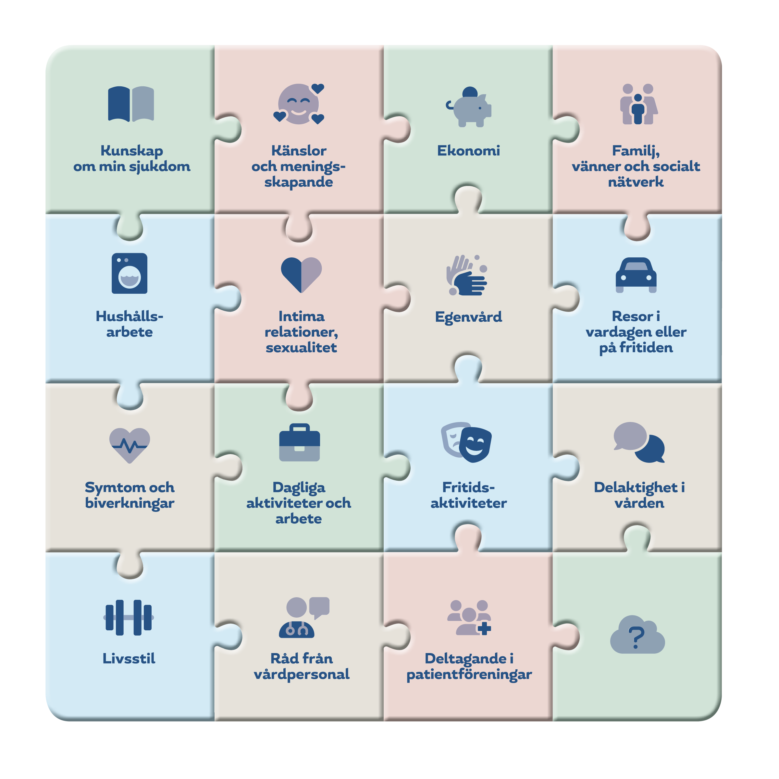

Livspusslet
Vilka utmaningar behöver du hjälp med?
För den som lever med en långvarig sjukdom påverkas olika delar av livet vid olika tidpunkter.
Använd pusslet för att identifiera vilka områden som du behöver prioritera just nu. Gå igenom delarna tillsammans och välj ut upp till tre områden som kräver stöd och förändring. Välj även ut tre områden där ni gemensamt behöver tänka till.
Jag klarar detta på egen hand/jag har resurserna att hantera detta.
Jag förstår inte/vet inte hur jag ska hantera detta.
Jag behöver praktiska råd från vården att ta itu med detta.
C-ANPROM/SE/MARI/0013 oktober 2023

Slide 16
Orimligheter och andra konstigheter
Patienten är helt beroende av två saker: dagsformen och kompetensnivån på den personal man möter.
Vi vårdar fjärrstyrt från datorn och inte nära den som är vårdad.
Det ska vara rättvist.
Vi fattar beslut, ibland livsavgörande utan att se patienten i ögonen först och undersöka ”dagsformen”.

Slide 17
Ingen ska rondas som parterna inte har sett
-Det är oetiskt att fatta beslut om medmänniskor utan att först ha sett dem i ansiktet.
-Precisionen i besluten ökar när vi först har sett och bedömt patienten.
-I mötet med patienten etableras relation, tillit och ansvar.
Varför då?

Slide 18
Alla patienter ska undersökas Head to toe av en sjuksköterska med varma händer varje arbetspass.
Att ta i en person är att etablera tillit, trygghet och relation.
Personer i slutenvård är sjuka. Vi ska tidigt upptäcka tecken på komplikationer för en säker vård.
Att se sin patient ger den mest valida informationen.
Sjuksköterskan leder omvårdnad baserad på sin bedömning av patienten.
Varför då?

Slide 19
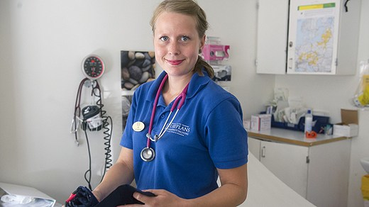
Patienter som vårdas mer än tre dagar ska erbjudas en omvårdnadsansvarig sjuksköterska/undersköterska.
Genom omvårdnadsansvar stärks partnerskapet mellan patient och vårdare.
Den som är ansvarig garanterar att omvårdnadsprocessen går framåt och att det finns en plan.
Kontinuitet gör vården säker, trygg och effektiv. Kännedom om patienten möjliggör att tidigt se förändringar.

Slide 20
Alla vårdenheter ska organisera sitt arbete utifrån maximal relationskontinuitet.
All vård är relationistisk.
Vem som helst kan få vårda min kropp. Max tre kan få vårda min själ. Som patient orkar man inte relatera till hur många vårdare som helst.
Som vårdare orkar man inte relatera till hur många patienter som helst.
Kontinuitet är navet i en effektiv vård.
Varför då?

Slide 21
I det generella ska patienter erbjudas vård enligt evidensbaserade, standardiserade vårdplaner och i det unika enligt personcentrerade, individuella vårdplaner.
Alla patienter ska ha en plan.
En plan garanterar en strukturerad, målinriktad och säker vård.
En plan främjar delaktighet och samverkan i team.
Varför då?

Slide 22
Alla patienter ska en gång per dygn eller vid mottagningsbesök mötas av någon av följande tre frågor: Hur förstår du det som sker kring dig? Hur tänker du kring din situation? Vad vill du?
Alla människor strävar efter att veta och förstå.
Vi ska främja ett lärande och förstå meningsskapandet,
Berättelsen är navet i personcentrerad vård.
Genom att fråga efter förståelsen får vi berättelsen.
Varför då?

Slide 23
Alla vårdenheter som bedriver inneliggande vård ska etablera en tvärprofessionell omvårdnadsrond 1h/vecka under ledning av specialistsjuksköterska där personer med komplexa vårdbehov diskuteras och planeras för.
Samverkan i team gynnar en personcentrerad och strukturerad vård.
När teamet delar samma bild av situationen och vilka mål som ska uppnås blir vården effektiv.
Omvårdnad handlar om hela människan och de konsekvenser som sjukdomen eller behandlingen ger i patientens dagliga liv.
Varför då?

Slide 24
Personer med avancerad sjukdom i slutstadiet ska erbjudas brytpunktssamtal i samband med inneliggande vård.
Alla människor har rätt till en värdig död och att vara delaktiga i hur de vill ha det i livets slutskede.
Vi ska främja en värdig död med vårt vårdande.
När vi vårdar långt utöver vad patienten önskar orsakar vi ett vårdlidande.
Varför då?

Slide 25
Eventuella behandlingsbegränsningar ska vara diskuterade och journalförda när vårdtiden påbörjas samt innan utskrivning.
Tydlighet kring behandlingsbegränsningar skapar trygghet bland personalen och främjar ett etiskt vårdande.
Det blir tryggt för patienten och förhindrar vårdlidande.
Partnerskapet mellan patient och vårdare stärks.
Varför då?

Slide 26
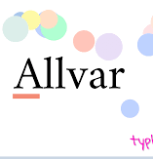
Sammanfattning
Personcentrerad vård handlar om två saker:
ATT TA PERSONEN PÅ ALLVAR
ATT GÖRA UNDANTAG

